Slide 1
مراقبت از بیماریهای واگیر
دکتر افشان شرقی
دانشیار پزشکی اجتماعی
دانشگاه علوم پزشکی اردبیل

Slide 2
تعریف مراقبت
مراقبت عبارت است از گرد آوری ، تجزیه و تحلیل ، تفسیر و انتشار به هنگام ، مستمرو منظم داده های مربوط به سلامتی .
دو ویژگی مهم :
1 – منظم بودن
2 – صرفا به بیماری نمی پردازد بلکه کلیه داده هایی را که مربوط به سلامتی هستند را در بر می گیرند.
هدف اختصاصی : پایش روند و شناسایی اپیدمی ها

Slide 3
پایش روند
هر برنامه سلامتی یا سازمانی با توجه به اهمیت موضوعی شاخص هایی را در نظر می گیرند.
حیطه شاخص هایی که برای پایش روند بیماری های واگیر مورد سنجش و گزارش دهی منظم قرار می گیرند، تنها شاخص های مرگ و میر نیستند و تنها از داده های ثبت جاری اطلاعات به دست نمی آیند بلکه به جنبه های مختلف برنامه های سلامت از جمله پوشش خدمات ، موفقیت در ارایه خدمت و نیز پاسخ نظام سلامت به بیماری ها باز می گردند. برای گزارش بعضی از آنها باید پیمایش انجام شود. این پیمایش ها باید در فواصل منظم انجام پذیرند.

Slide 4
(HIV/AIDS نسل های جدید نظام های مراقبت ( مثال :
نسل اول مراقبت بیماری HIV/AIDS : مراقبت ازHIV وگزارش بیماری ایدز
نسل دوم : اضافه شدن مراقبت از بیماری های منتقله از راه تماس جنسی و مراقبت رفتارهای پر خطر( اعم از دانش ، نگرش و رفتارهایی مانند تماس جنسی حفاظت نشده ) به منظور شناسایی خطر وقوع بیماری
در نسل دوم مراقبت علاوه بر کل جمعیت ، گروههای جمعیتی خاص و پر خطر مانند کارگران جنسی ، مردانی که با مردان آمیزش دارند ، معتادان به مواد مخدر تزریقی و غیره را نیزدر بر می گیرند.

Slide 5
نسل سوم مراقبت
د رنسل سوم مراقبت به پوشش و کیفیت خدمات و درمان توجه شده است مانند پوشش درمان ضد ویروسی در کسانی که به HIV مبتلا هستند.
این دسته از شاخص ها ( کیفیت خدمات) برای ارزیابی پوشش موثر خدمات استفاده می شوند به خصوص با هدف گذاری های جدید نظام سلامت ( پوشش همگانی سلامت )انطباق دارند .
یعنی اینکه تنها چه نسبتی از جامعه از خدمت برخوردارند مطرح نیست بلکه چه نسبتی از آنها از خدمات با کیفیت استفاده می کنند مهم است.

Slide 6
ارزیابی نابرابری ها
جنبه دیگری که به پایش روند بیماری ها اضافه شده است اینکه شاخص ها باید علاوه بر عدد کلی حد اقل به تفکیک وضعیت اقتصادی ، محل زندگی ( شهری/روستایی/ حاشیه شهر)و جنسیت بیان شوند.
هدف: ارزیابی نابرابری هاست تا از شکاف های اجتماعی و بی عدالتی در بیماری ها اجتناب شود.

Slide 7
شناسایی اپیدمی
افزایش سریع و ناگهانی موارد جدید بیماری و یا افزایش بیش از حد معمول آن را اپیدمی می گویند. د رواقع تعادل اپیدمیولوژیک قبلی بیماری به هم خورده است.
تعریف اپیدمی برمبنای بار بیماری بر نظام سلامتی : وضعیتی که بار بیماری بیش از ظرفیت موجود واحد های ارایه خدمات باشد.
اپیدمی هایی که بار بیماری د رآنها کم باشدرا طغیان می گویند. ممکن است تمایز اپیدمی های کوچک از نوسانات فصلی و دوره ای مشکل باشد.

Slide 8
روش های تعیین وقوع اپیدمی : آستانه « بیش از حد معمول»
معمولا آستانه اپیدمی به منظور شناسایی به موقع آن پس از بروز موارد بیماری مورد استفاده قرار می گیرد.
با تعریف صحیح حد آستانه تمایز بین حد معمول بیماری ( بر اساس تجارب قبلی )و وقوع اپیدمی به درستی صورت می گیرد.
تعیین حد آستانه در مناطقی که جمعیت ثابت است و الگوی قبلی اپیدمیولوژیک بیماری موجود است به راحتی محاسبه شده و اپیدمی مشخص می شود.

Slide 9
روش های تعیین آستانه :
1 – تعیین آستانه با شمارش موارد
2 – میانگین به اضافه دو انحراف معیار
3 – میانه به اضافه چارک سوم
4 – روش میانگین و دو انحراف معیار جمع تزایدی

Slide 10
تعیین آستانه با شمارش موارد
د ربرخی مناطق تعداد ثابتی از بیماران را به عنوان حد آستانه برای اعلام وضعیت اپیدمی قرار داده اند. دراین نواحی موارد قطعی و مشکوک بیماری شمارش شده و در صورت بالاتر بودن از حد آستانه ، وضعیت گزارش می شود.استفاده از این روش ساده بوده و برای نقاطی که جمعیت آنها ثابت است ، مناسب است.

Slide 11
میانگین به اضافه دو انحراف معیار
د راین روش ابتدا باید میانگین موارد ماهانه بیماری طی حد اقل 5 سال محاسبه شده و حد آستانه د رفاصله دو انحراف معیار از میانگین تعیین گردد .
حساسیت این روش بالا بوده در حالیکه ویژگی و ارزش اخباری مثبت پایینی دارد لذا از این روش بیشتر برای غربال اپیدمی استفاده می شود.
مشکل این روش این است که نتایج تحت تاثیر داده ها در سالهای غیر عادی قرار می گیرد.

Slide 12
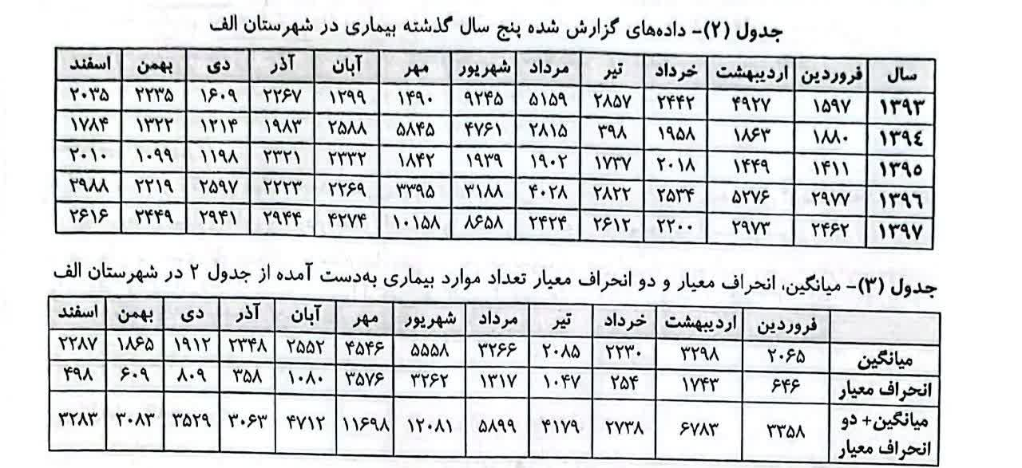

Slide 13
میانه به اضافه چارک سوم
د راین روش میانه ماهانه و چارک سوم از سری داده ها در طول زمان محاسبه میشود. در ماههایی که تعداد موارد از چارک سوم فراتر رود به عنوان اپیدمی گزارش می شود.
ارجحیت این روش این است که نتایج کمتر تحت تاثیر داده ها د رسالهای غیر عادی قرار می گیرد.
در این روش نیز داده های حد اقل 5 سال مورد نیاز است.
شیوه محاسبه : ابتدا موارد بیماری د ر5 سال گذشته به تفکیک واحد زمانی ( ماه یا هفته )استخراج می شوند.سپس داده ها به ترتیب کوچک به بزرگ در هر واحد زمانی مرتب می شوند. و چارک ها مشخص می گردند. د رمرحله بعد خطوط مربوط به میانه و چارک سوم رسم می شود. سپس داده های سال جاری با چارک سوم داده های 5 سال قبل مقایسه می گردد.

Slide 14
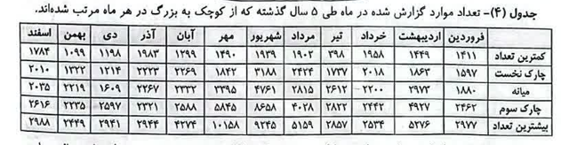

Slide 15
روش میانگین و دو انحراف معیار جمع تزایدی
برای محاسبه جمع تزایدی هر ماه ، مجموع داده های آن ماه با دو ماه مجاور آن ( یکی قبل و دیگری بعد ) محاسبه می شود. سپس جمع به دست آمده بر تعداد ماه هایی که این اعداد از آنها حاصل شده تقسیم می شوند.
از مضرات این روش این است که تا زمانی که اطلاعات جمع آوری ، گزارش و آنالیز شوند ممکن است 4 ماه یا بیشتر از وقوع اپیدمی گذشته باشد و ارزیابی وضعیت و اقدامات مقتضی با تاخیر انجام شوند.

Slide 16
آستانه هشدار دهنده و آستانه اپیدمیک
گاهی برای آمادگی بیشتر برای مقابله با اپیدمی از دو حد آستانه استفاده می شود.
آستانه هشدار دهنده برای آمادگی به موقع و مقدماتی و یک آستانه اپیدمیک که برای کنترل اپیدمی ها و مداخلات اصلی ارزش دارد.
آستانه هشدار دهنده حساسیت بیشتری یراس تشخیص اپیدمی دارد و آستانه اپیدمیک ویژگی بیشتری دارد.

Slide 17
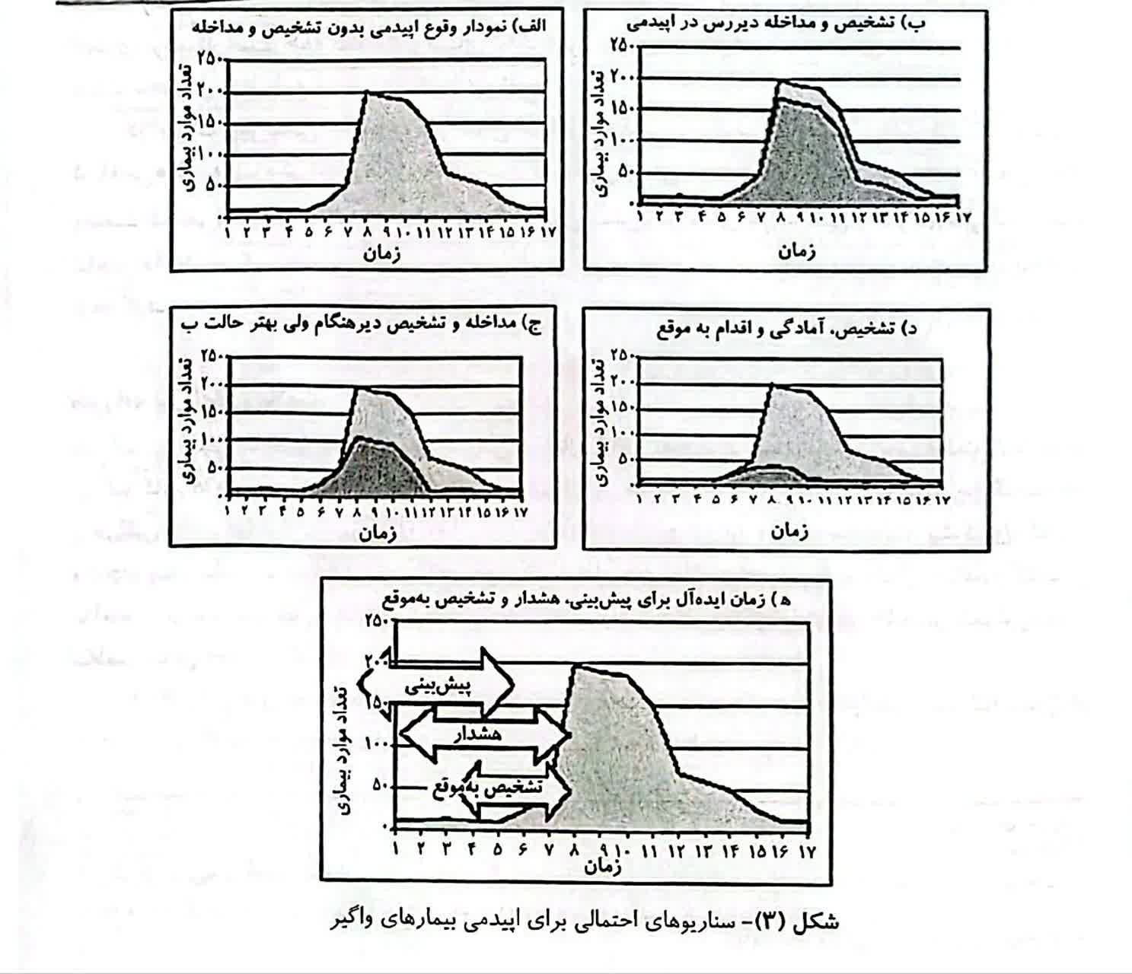

Slide 18
پیش بینی درازمدت
به طور معمول بر اساس شاخص های اقلیمی و هواشناسی است. بیشتر جنبه پژوهشی دارد و می تواند از چندین ماه تا سال پیش بینی اپیدمی داشته باشد.
شاخص های هواشناسی در طول زمان تا حدودی ثابت اند.
سایر شاخص ها مثل جنگ ، جابجایی جمعیت و نا امنی غذایی هم می توانند تاثیرات شدیدی داشته باشند.
با پیش بینی دراز مدت می توان کاهش عواقب نامطلوب اپیدمی را انتظار داشت.

Slide 19
هشدار به موقع
براساس پایش شاخص های آب و هوایی ،آسیب پذیری جمعیت ، عوامل محیطی و ملاحظات عملیاتی و عوامل زمینه سازوقوع بیماری صورت می گیرد. با این روش می توان اپیدمی ها را از چند هفته تا چند ماه زود تر پیش بینی کرد.
هشدار به موقع د رواقع از بررسی شرایط محیطی امکان پذیر است.
هشدار به موقع فرصت زمانی مناسبی را تا وقوع اپیدمی ، برای آماده سازی برنامه کنترل اپیدمی مهیا می سازد.
ارزش اخباری آن کم است.

Slide 20
شناسایی به موقع
تلاش بر این دارد تا درمراحل ابتدایی یک اپیدمی را با اندازه گیری تعداد موارد بیماری شناسایی کند. د راین روش بین چند روز تا چند هفته اپیدمی به دنبال وقوع تغییرات رخ می دهد. د راین روش زمان لازم برای پیشگیری از اپیدمی و کاهش موارد مرگ و میر و ابتلا بسیار محدود است.

Slide 21
مقررات بین المللی سلامت
این مقررات ابزار قانونی است که کمک می کند کشور ها د ربرابر انتشار بیماری ها محافظت شوند ، این مقررات از سال 2007 به اجرا گذاشته شده و هم اکنون 196 دولت از سراسر جهان به آن پیوسته اند.
ویژگی های مهم مقررات بین المللی سلامت :
الزام دولت ها برای ایجاد حد اقل ظرفیت های لازم،الزام دولت ها برای گزارش شرایط نگران کننده سلامت عمومی ،محافظت از حقوق افراد و مسافرین و غیره

Slide 22
منبع :
کتاب مرجع اپیدمیولوژی بیماری های شایع ایران تالیف شورای نویسندگان به سرپرستی دکتر پروین یاوری جلد اول فصل دوم

